Slide 1

Taller de office
Microsoft Word
Alumna:
Jessica Vanessa Arce Márquez
P.web del alumno:
Jecikaarce.webnode.es
Profesor:
Víctor Espinoza
P.web del profesor:
Profvictor.webnode.es
Frecuencia:
Viernes
Horario:
09:00 am – 01:00 pm
Tema:
Formulas y relaciones de tablas (Access)
2012

Slide 2

Tabla de contenido:
Introducción a la aplicación
Concepto de la aplicación
Procesos de la aplicación
Ejercicio de la aplicación

Slide 3
Introducción a la aplicación:
El Microsoft Access es un software utilizado para el desarrollo de sistemas de Base de Datos, basado en el argumento de las bases de datos relacionales, en el cual el usuario mantiene informaciones organizadas de forma tabular. Normalmente este proceso de análisis y reflexión, constituyen pasos importantes para la obtención de buenos sistemas de almacenamiento y recuperación de informaciones.

Slide 4
Concepto de la aplicación:
En una base de datos relacional, los datos se organizan en tablas.
Una tabla determinado 'sujeto', por ejemplo en una tabla de alumnos, en una fila tiene cero o más filas, cada fila contiene la información de uno de los datos de un alumno.
Cada columna representa un 'campo', sirve para almacenar una determinada información, por ejemplo en una tabla de alumnos tendremos una columna para almacenar el nombre de los alumnos.
Normalmente todas las tablas deben tener una clave principal definida. Una clave principal es una columna (o combinación de columnas) que permite identificar cada fila de la tabla.

Slide 5

Procesos de la aplicación:
Para crear una tabla de datos tenemos que hacer clic en la pestaña Crear para visualizar sus opciones. En el marco Tablas podremos seleccionar estas opciones:
Vista diseño es el método que detallaremos en esta unidad didáctica
Explicaremos a continuación la forma de crear una tabla en vista diseño. Este método consiste en definir las distintas columnas que esta tendrá y otras consideraciones como claves, etc...

Slide 6
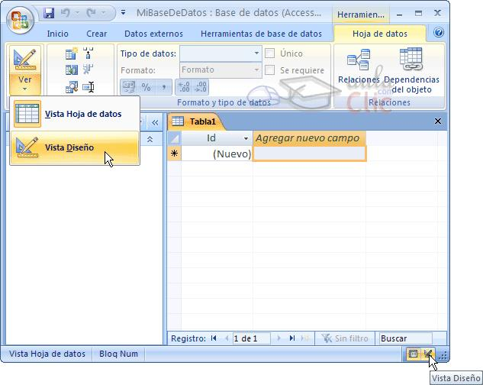
Una forma rápida de llegar a la vista Diseño es seleccionando la vista desde la pestaña Hoja de datos, o haciendo clic en el botón de Vista de Diseño en la barra de estado:

Slide 7
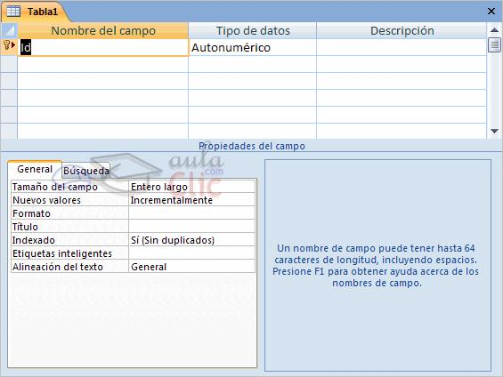
Aparecerá la vista de Diseño de la tabla:

Slide 8
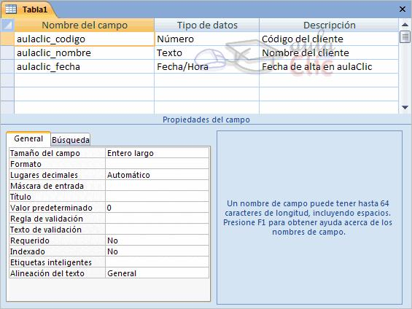
En la pestaña tenemos el nombre de la tabla (como todavía no hemos asignado un nombre a la tabla, Access le ha asignado un nombre por defecto Tabla1).
Vamos rellenando la rejilla definiendo cada una de las columnas que compondrá la tabla:
Y al final guardar la tabla con: Ctrl W

Slide 9
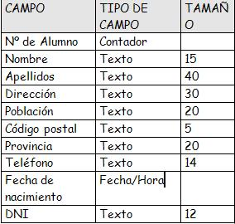
Ejercicio:
Este ejercicio es un repaso completo a todo lo visto en Access. El ejercicio esta basado en un colegio manejando todos los datos de alumnos, profesores, notas y evaluaciones.
- Crea una nueva base de datos llamada COLEGIO.
- Crear dentro de la misma la siguiente tabla, con el nombre ALUMNOS:

